Slide 1
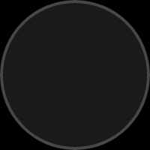





최적의 길을 찾는 내비게이션
경사하강법의 진화
기초 경사하강법
모멘텀 (Momentum)
Adam Optimizer
안개 낀 산에서
골짜기 찾기
가속도가 붙은
무거운 공
지형에 적응하는
스마트 자전거
강의 목표
단순한 경사하강법의 한계를 이해하고,
관성(Momentum)과 적응형 학습률(Adaptive LR)이 결합된
현대적 최적화 알고리즘의 원리를 시각적으로 습득합니다.

Slide 2


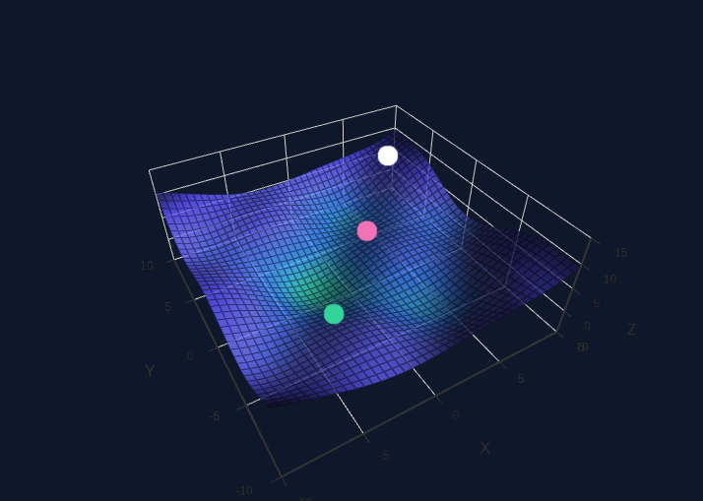



복습 (Review)
손실 함수 지형과 목표 설정
Global Minimum (목표)
안개 낀 산의 비유
Local Minimum (함정)
Start Point (현재)
우리는 짙은 안개 속에 갇혀 앞이 보이지 않는 산 위에 있습니다. 우리의 목표는 산에서 가장 낮은 지점인 '골짜기(Global Minimum)'로 내려가는 것입니다.
현재 위치 (Parameters)
모델의 가중치(Weight)와 편향(Bias). 우리가 조절할 수 있는 변수들입니다.
높이 (Loss / Cost)
현재 위치에서의 에러 값. 높을수록 나쁜 상태, 낮을수록 좋은 상태입니다.
기울기 (Gradient)
발 밑의 경사 정보. 어느 쪽이 내리막인지 알려주는 유일한 단서입니다.

Slide 3

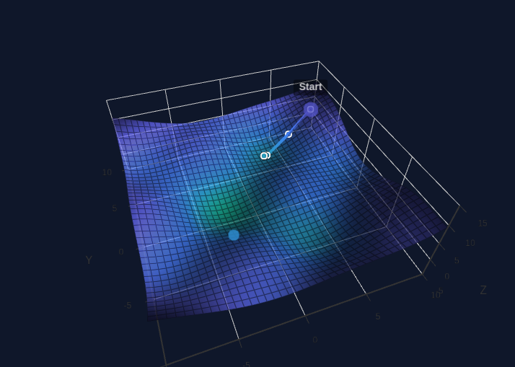




STEP 1: Basics
기초 경사하강법 (Vanilla GD)
가장 가파른 길 찾기
이동 경로 (Path)
현재 위치 (Step)
눈을 가린 채 산을 내려간다고 상상해보세요. 발끝으로 주변을 더듬어 가장 경사가 급한 내리막 방향을 찾고, 그쪽으로 한 걸음(Step) 내딛습니다. 이 과정을 반복합니다.
목표 지점 (Global Min)
이동 방향 = 마이너스 기울기
기울기는 오르막 방향입니다. 우리는 내려가야 하므로 반대 방향을 선택합니다.
보폭 = 학습률 (Learning Rate)
한 번에 얼마나 멀리 이동할지 결정합니다. Vanilla GD에서는 이 보폭이 일정하게 고정되어 있습니다.
반복 (Iteration)
새로운 위치에서 다시 기울기를 계산하고 이동합니다.

Slide 4



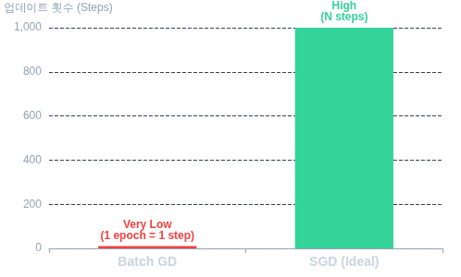




GD의 한계 (1)
속도: 거대한 데이터의 늪
비효율적인 메커니즘
업데이트 빈도 비교
Data Record 1,000,000
...
전체 데이터
(Full Batch)
Data Record 2
Data Record 1
VS
단 1걸음 이동
문제점: 책을 처음부터 끝까지 다 읽어야
겨우 한 단어를 이해하는 셈입니다.
같은 시간이 주어졌을 때,
기초 GD는 업데이트 횟수가 극도로 적어
학습 속도가 매우 느립니다.

Slide 5


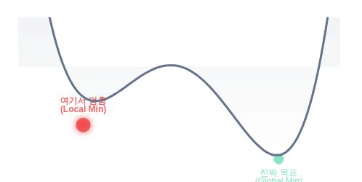
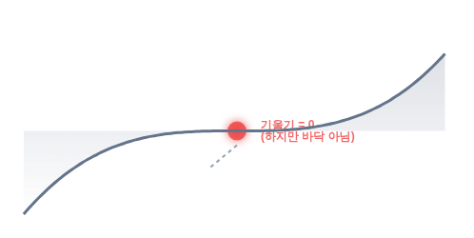
GD의 한계 (2)
함정: 지역 극소점과 안장점
지역 극소점 (Local Minima)
안장점 (Saddle Point)
&
가짜 목표: 산을 내려오다 작은 골짜기에 빠져,
더 깊은 진짜 바닥(Global Min)을
보지 못하고 멈춰버립니다.
평탄한 늪: 기울기가 0인 평지에 도달하면
바닥이 아님에도 학습이 멈추거나
벗어나는 데 매우 오랜 시간이 걸립니다.

Slide 6


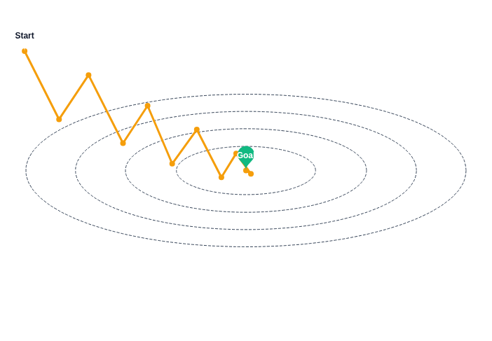





해결책 1
확률적 경사하강법 (SGD)
SGD Path (Zigzag) Contour (Loss Landscape)
핵심 아이디어
전체 데이터를 다 보는 대신,
랜덤하게 선택한 단 1개의 데이터만 보고 빠르게 방향을 결정하여 이동합니다.
압도적인 속도
계산량이 1/N로 줄어들어 매우 빈번한 업데이트가 가능합니다.
지그재그 경로 (Noise)
데이터 하나하나는 부정확할 수 있어, 경로가 요동치며 비틀거립니다.

Slide 7



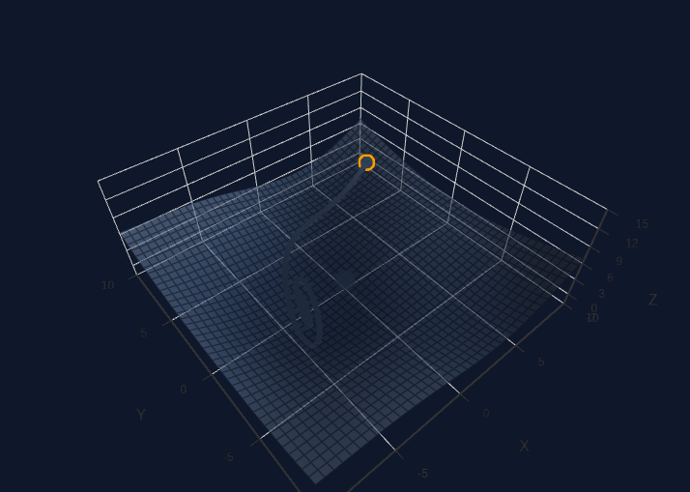





해결책 2 (Solution)
관성(Momentum): 가속도가 붙은 하강
무거운 공의 구르기
Momentum 경로 (가속)
시작점
경사하강법에 '물리적 관성'을 더했습니다. 무거운 공이 언덕을 내려갈 때 속도가 점점 붙어 작은 웅덩이(Local Minima)는 그 힘으로 휙 지나쳐버리는 것과 같습니다.
목표지점 (Global Min)
과거의 기억 (History)
이전 단계의 이동 방향(속도 벡터)을 기억하여 현재 이동에 반영합니다.
가속도 효과 (Acceleration)
같은 방향으로 계속 내려가면 속도가 붙어 보폭이 커지고, 방향이 바뀌면 관성이 급격한 변화를 억제합니다.
경로의 안정화
SGD의 지그재그 진동을 상쇄하고, 골짜기 바닥을 향해 더 매끄럽고 빠르게 이동합니다.

Slide 8


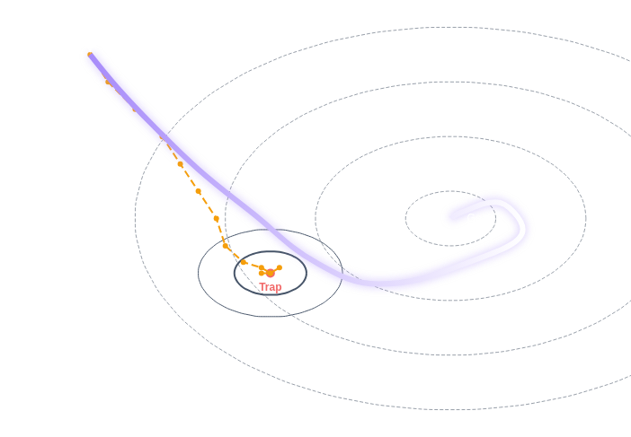




시각적 효과
모멘텀: 작은 굴곡을 넘어서
관성(Inertia)의 힘
SGD (갇힘)
Momentum (탈출)
가속도가 붙은 무거운 공은 작은 웅덩이(Local Minima)를 만나도 멈추지 않고 그대로 타고 넘어갑니다.
Local Minima (함정)
SGD (관성 없음)
작은 굴곡(Local Minima)에 빠지면 경사가 0이 되어 갇혀버립니다.
Momentum (관성 있음)
내려오던 속도를 유지하여 작은 웅덩이를 박차고 올라와 계속 전진합니다.

Slide 9

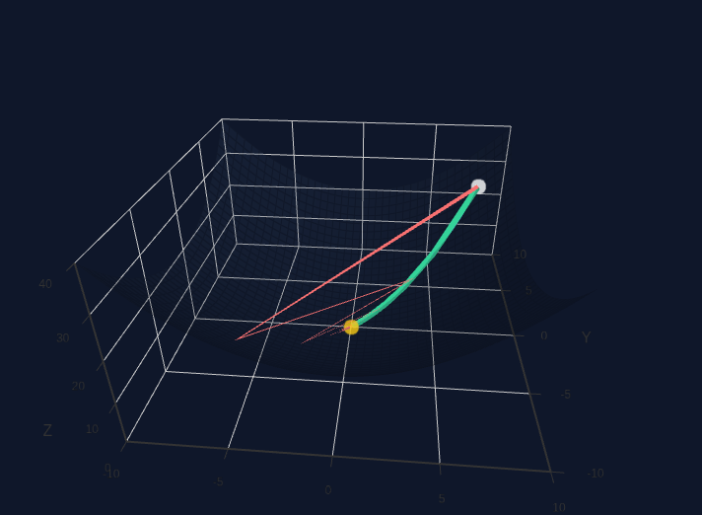





학습률 (Learning Rate)
보폭의 문제: 너무 크거나 작을 때
High LR (발산/진동)
보폭의 딜레마
Good LR (최적 수렴)
Low LR (느린 속도)
산을 내려올 때 보폭(Step Size)이 너무 작으면 해가 질 때까지 목표에 도달하지 못합니다. 반대로 너무 넓게 뛰면 골짜기를 건너뛰거나 오히려 산비탈을 다시 올라가는 참사가 벌어집니다.
학습률이 너무 작을 때 (Low LR)
안전하지만 극도로 느립니다. 수만 번을 걸어도 제자리일 수 있으며, 작은 웅덩이(Local Minima)에 쉽게 갇힙니다.
학습률이 너무 클 때 (High LR)
빠르게 이동하지만 목표 지점을 지나쳐버립니다(Overshooting). 심하면 값이 발산하여 학습이 불가능해집니다.
적절한 학습률 (Good LR)
처음에는 과감하게, 골짜기에 가까워질수록 신중하게 접근하여 효율적으로 수렴합니다.

Slide 10


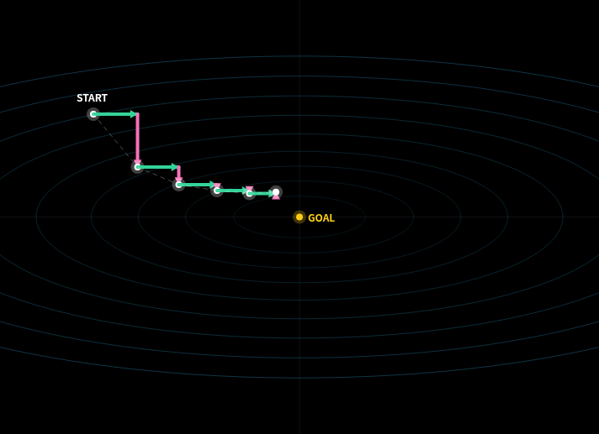




해결책 3: Adagrad
변수별 맞춤형 보폭 조절 (Adaptive LR)
맞춤형 신발의 원리
가파른 축 (Y): 보폭 급격히 감소
완만한 축 (X): 보폭 서서히 감소
진흙탕(가파른 경사)에서는 미끄러지지 않게 보폭을 줄여 조심스럽게 걷고, 평지(완만한 경사)에서는 보폭을 넓혀 과감하게 걷습니다. 변수의 상황에 따라 발걸음 크기를 자동으로 조절합니다.
* 화살표 길이는 실제 업데이트 크기를 나타냄
기울기 제곱의 누적 (History)
과거의 기울기를 계속 제곱하여 더합니다. 많이 움직인 변수일수록 이 값이 커집니다.
자동 보폭 감소 (Decay)
누적된 값이 큰 변수는 학습률을 나눠주어 보폭을 줄입니다. 결과적으로 가파른 축의 진동을 억제합니다.
희소 특징(Sparse Feature) 학습
드물게 등장해 업데이트가 적었던 변수는 누적값이 작아 보폭이 크게 유지되므로, 중요한 정보를 놓치지 않습니다.

Slide 11


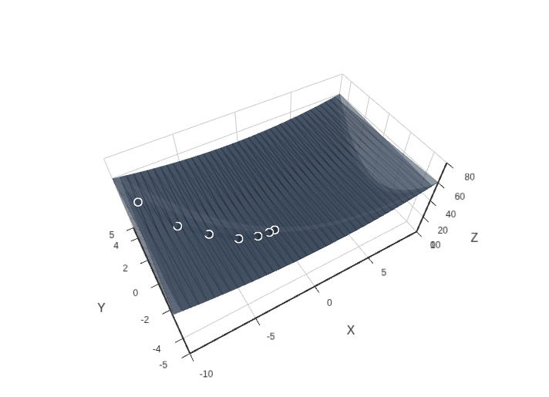




해결책 4: RMSProp
적응형 학습률의 진화와 안정화
지수 이동 평균 (EMA)
RMSProp 경로 (안정적)
"먼 과거의 급경사는 잊어라."
Adagrad는 모든 과거의 기울기를 누적해 학습이 멈추는 문제가 있었습니다. RMSProp은 오래된 정보는 서서히 잊고(Decay), 최근 기울기 정보만 반영하여 보폭을 적절히 유지합니다.
SGD 경로 (심한 진동)
과거 정보 감쇠 (Decay)
기울기 제곱을 누적할 때 $\gamma$ (보통 0.9)를 곱해 과거의 영향을 줄입니다. 학습이 조기 종료되는 것을 방지합니다.
자동 보폭 조절
가파른 축(급경사)은 보폭을 줄여 진동을 막고, 완만한 축(평지)은 보폭을 유지해 빠르게 이동합니다.
안정적 수렴
Adagrad의 장점인 '축별 적응'을 유지하면서도, 끝까지 학습을 지속할 수 있는 지구력을 가집니다.

Slide 12
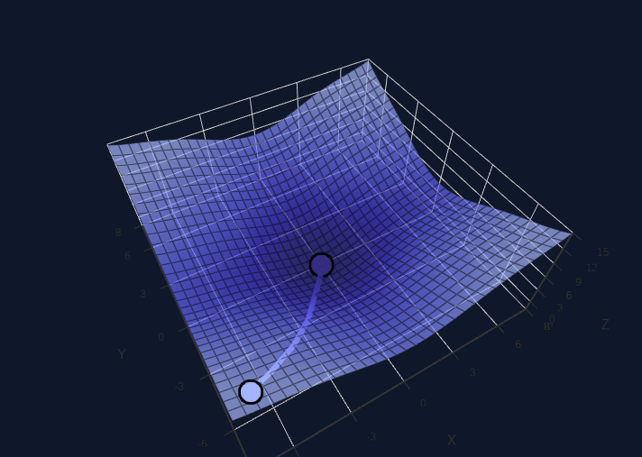




최적화의 완성 (The Ultimate Optimizer)
Adam: 모멘텀과 RMSProp의 결합
스마트 가변 속도 자전거
Adam 경로
시작 (Start)
Adam은 '내리막 속도(관성)'를 유지하면서, 지형의 험난함에 따라 '기어(보폭)'를 자동으로 바꾸는 자전거와 같습니다. 평탄한 길에선 빠르게, 급커브에선 정교하게 움직입니다.
목표 (Global Min)
Momentum (방향)
과거의 이동 방향을 기억하여 관성을 더해줍니다. 흔들림을 줄이고 속도를 높입니다.
RMSProp (보폭)
변화가 심한 파라미터는 보폭을 줄이고, 변화가 적은 곳은 보폭을 키워 균형을 맞춥니다.
최고의 시너지
빠른 수렴 속도와 안정적인 학습 경로를 동시에 달성하여 현재 가장 널리 쓰입니다.

Slide 13

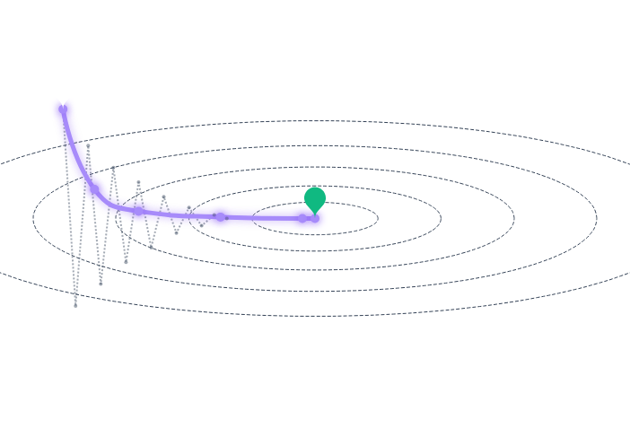





최적화의 완성
Adam의 작동 시각화
스마트 가변 속도 자전거
Adam은 모멘텀(방향)과 RMSProp(보폭)을 결합하여, 울퉁불퉁한 지형에서도 가장 효율적인 경로를 찾아냅니다.
자동 기어 변속 (Adaptive)
경사가 급하면 신중하게(작은 보폭), 완만하면 과감하게(큰 보폭) 움직입니다.
관성 주행 (Momentum)
Adam Path (Smooth & Direct) SGD (Zigzag / Slow)
이전 속도를 기억하여 얕은 골짜기나 평지에서도 멈추지 않고 나아갑니다.

Slide 14









성능 분석
알고리즘별 성능 비교: SGD vs Momentum vs Adam
학습 곡선 (Loss vs Iterations)
특성 상세 비교
알고리즘
수렴 속도
학습 안정성
특징 요약
추천도
낮음 (진동 심함)
기본 학습용
SGD
구현이 간단하나,
로컬 미니마 탈출이 어렵고 느림
중간 (오버슈팅 가능)
Good
Momentum
관성을 이용해 진동 억제 및 가속,
가파른 곡선에서 유리
높음 (보폭 자동조절)
Best Choice
Adam
방향(Momentum)과 보폭(RMSProp)
모두 최적화. 현재의 표준(Standard).

Slide 15













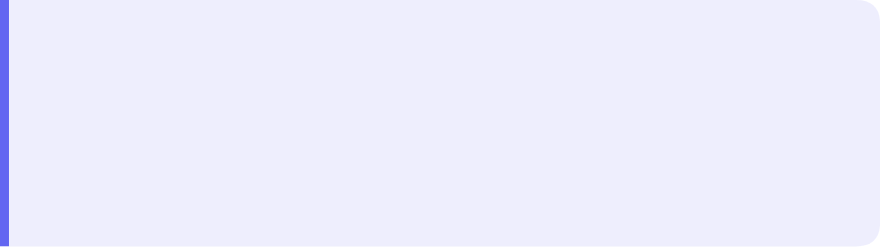
핵심 요약
단원 요약 및 선택 가이드
The Standard
최적화의 진화
왜 Adam을 쓸까?
실무 가이드
1
GD (Gradient Descent)
알고리즘 선택 팁
가장 단순하지만 느림. 전체 데이터를 봄.
빠른 수렴 속도
일반적인 경우: 무조건 Adam으로 시작하세요.
초기 학습 속도가 매우 빠르며, 복잡한 지형에서도 골짜기를 효율적으로 찾아갑니다.
2
SGD (Stochastic)
컴퓨터 비전(CV): SGD + Momentum이 더 좋은 일반화 성능을 낼 때도 있습니다.
데이터 1개씩 빠르게 업데이트. 경로가 불안정(Zigzag).
3
Momentum
희소 데이터(NLP 등): Adagrad나 Adam이 유리합니다.
안정성 (Stability)
관성을 도입해 진동을 줄이고 속도를 높임.
학습률이 파라미터별로 자동 조정되어, 튜닝에 대한 민감도가 낮습니다.
4
Adaptive LR (Adagrad/RMSProp)
체크리스트
변수마다 보폭(Learning Rate)을 다르게 자동 조절.
Learning Rate는 1e-3, 1e-4부터 시도
5
Adam (Standard)
적은 튜닝 부담
Loss가 줄지 않으면 LR을 1/10로 줄여보기
Momentum(방향) + RMSProp(보폭)의 장점 결합.
기본 설정값(lr=0.001, beta1=0.9)으로도 대부분의 문제에서 훌륭하게 작동합니다.
💡 Tip: 어떤 옵티마이저를 쓰든, 데이터의 전처리(Scaling)와 초기화(Initialization)가 더 중요할 수 있습니다.

